Slide 2

Hintergrund
Das azubicamp wurde als Maßnahme zur Ausbildungsoptimierung entwickelt. Basis hierfür war eine eigens durchgeführte empirische Studie zum Thema Ausbildungsabbrüche bzw. Vertragsauflösungen.
Qualitative Datenerhebung
Identifikation von Gründen für Ausbildungsabbrüchen und Vertragsauflösungen
Maßnahmen für Betriebe
*jeweils Betriebe und Auszubildende
Quantitative Datenerhebung
Maßnahmen für Auszubildende
Quelle: Engagement und Motivation als „Stellschrauben“ einer gelungenen Ausbildung im Berufsbild Anlagenmechaniker*in SHK, Biniok 2019

Slide 3
Ziel und Mehrwert
Das azubicamp hat ausschließlich Auszubildende im Fokus. Ein konkretes Ziel oder ein Mehrwert für Betriebe ist eher im „zweiten Schritt“ erkennbar, denn eine gewonnene Erkenntnisse/Motivation seitens des Auszubildenden wird sich in dem Betrieb zu erkennen geben.
Ziele und Mehrwert für Auszubildende
Ziele und Mehrwert für Betriebe
Austausch mit Gleichgesinnten
Gewerkeübergreifender Austausch
Eigene Themen einbringen
Freie Diskussion ohne Autorität
Vernetzung untereinander
Festhalten der Wünsche und Ideen
Einblicke in die Bedürfnisse der Auszubildenden
Dadurch Anpassungsmöglichkeiten
Wertschätzung der Auszubildenden durch Ermöglichung der Teilnahme
Image-Verbesserung
Auszubildende, die über den Tellerrand hinausblicken

Slide 4
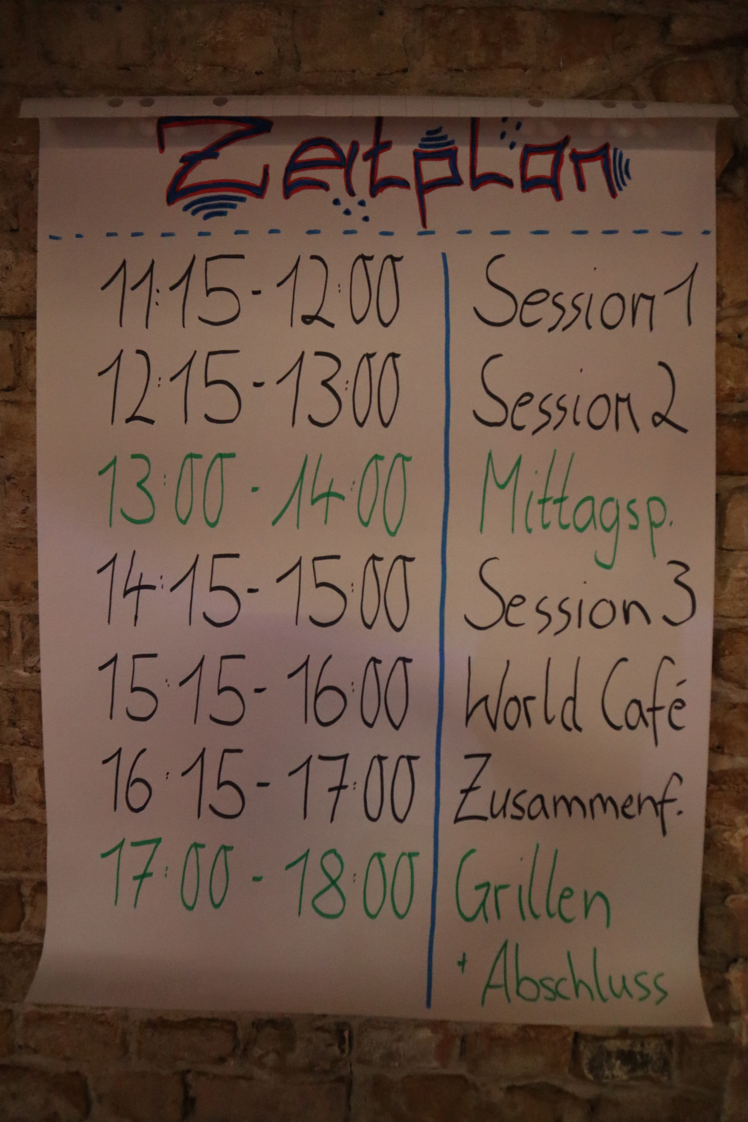
Ablauf azubicamp
Das azubicamp ist ein eintägiges Event, an denen von den Auszubildenden eigens gewählte Themen in Sessions diskutiert und festgehalten werden.
Empfang
Begrüßung und Vorstellung des Ablaufplans
Themensammlung und -festlegung
1. Session
2. Session
Mittagspause
3. Session
Ergebnispräsentation
World Café
Abschluss
Grillen und Abbau

Slide 5
Themen aus den letzten azubicamps
Vergütung
Führerschein
Auszubildenden-Vertretung bundes- und landesweit
Digitales Berichtsheft
Arbeitsschutz
Interne Kommunikation
Vier-Tage-Woche
Fort- und Weiterbildung
Zukunft Handwerk
Rassismus
Diskriminierung
Urlaubsanspruch
Überstundenausgleich
Hierarchien/
Unternehmensstrukturen
Rollen und Pflichten in der Ausbildung
Rechte in der Ausbildung

Slide 6
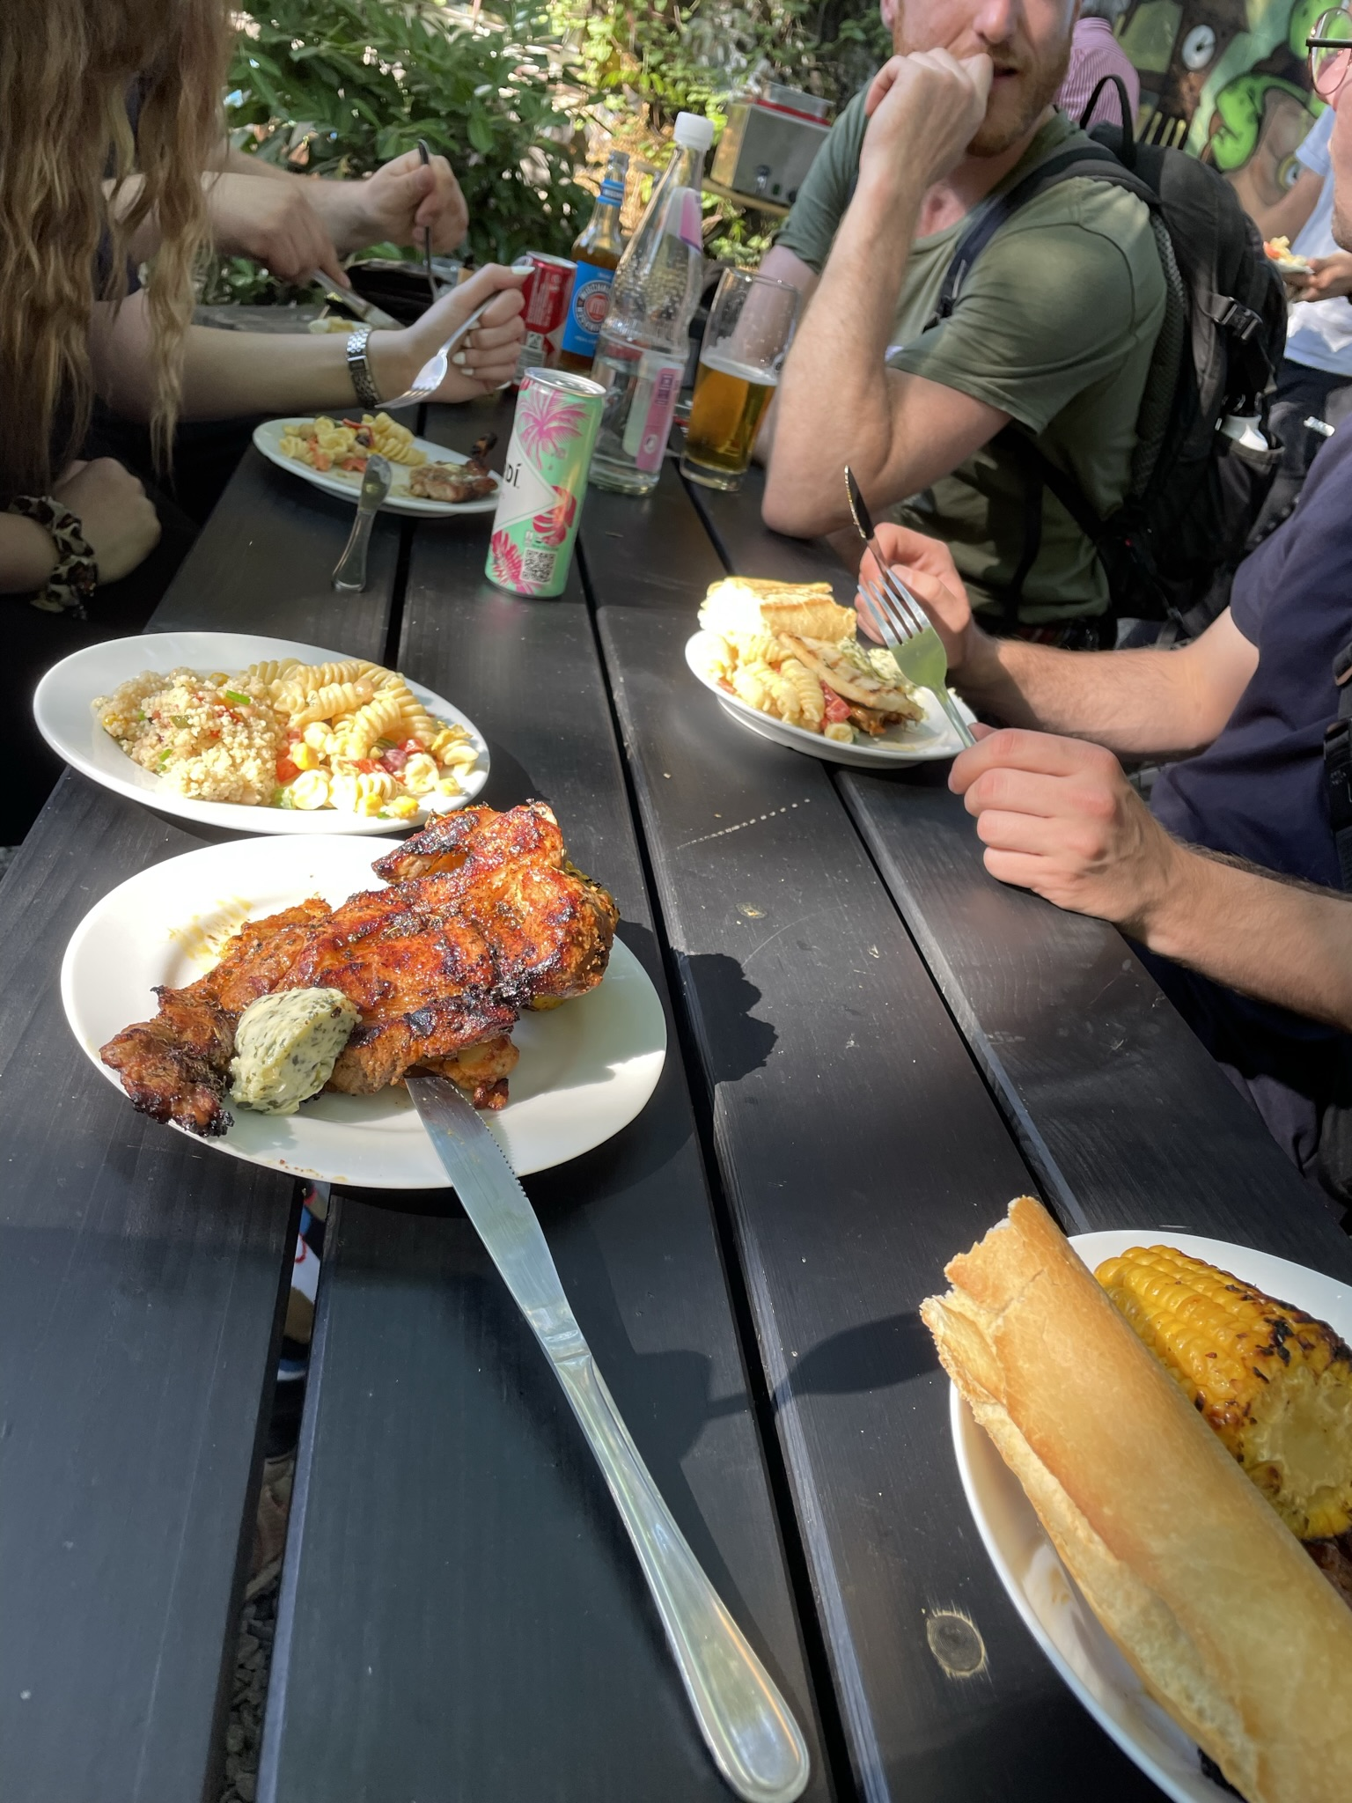
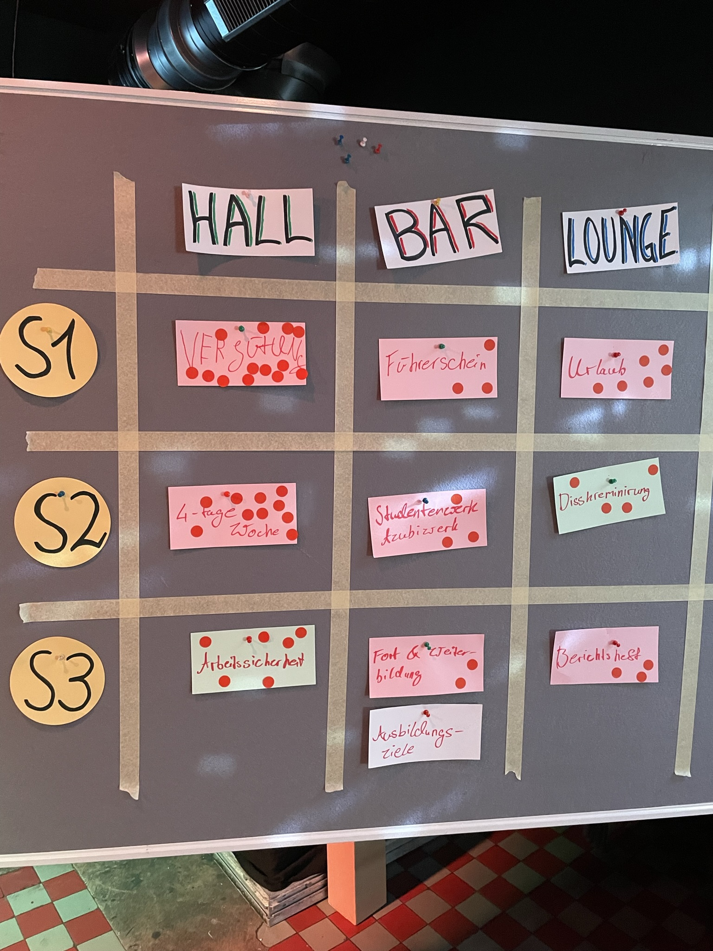
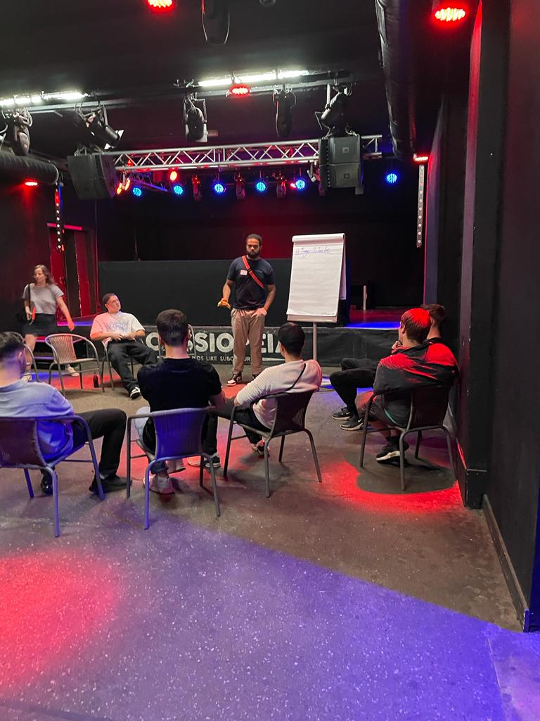
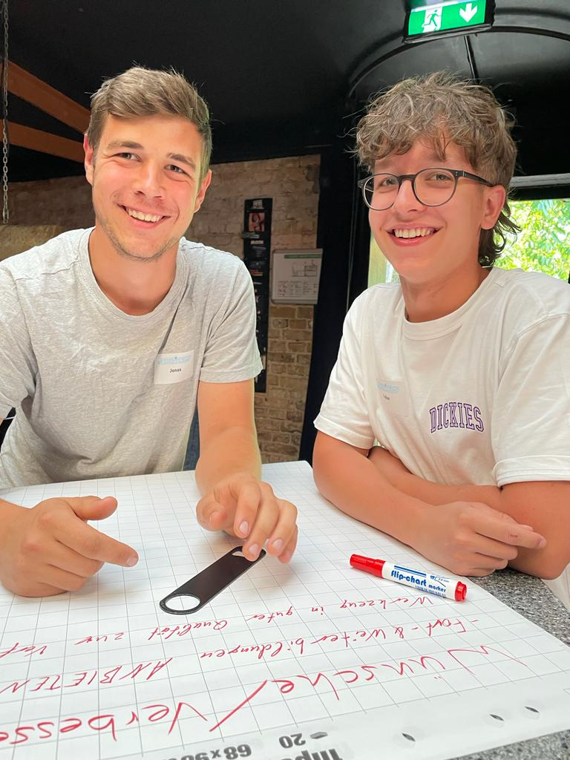
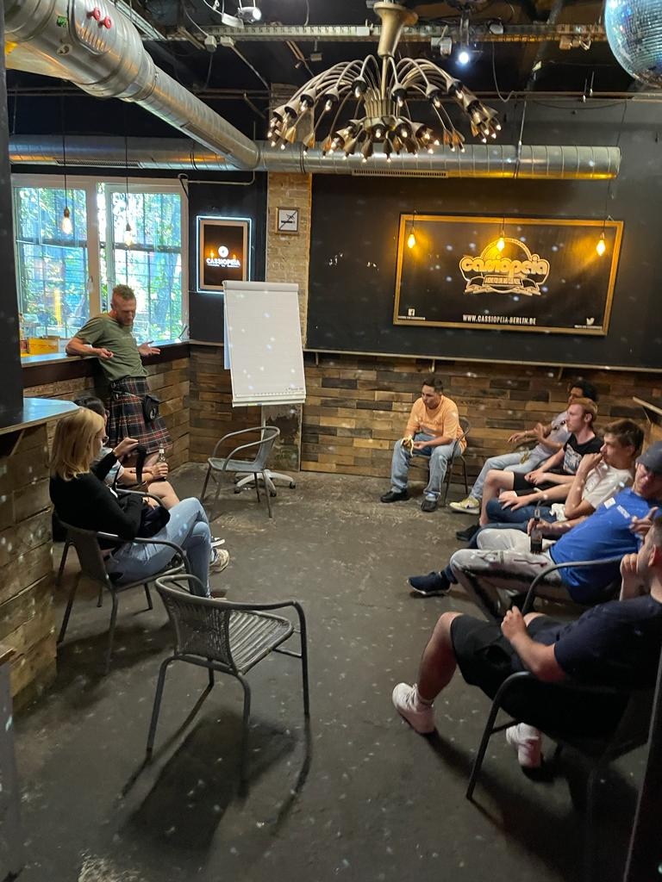
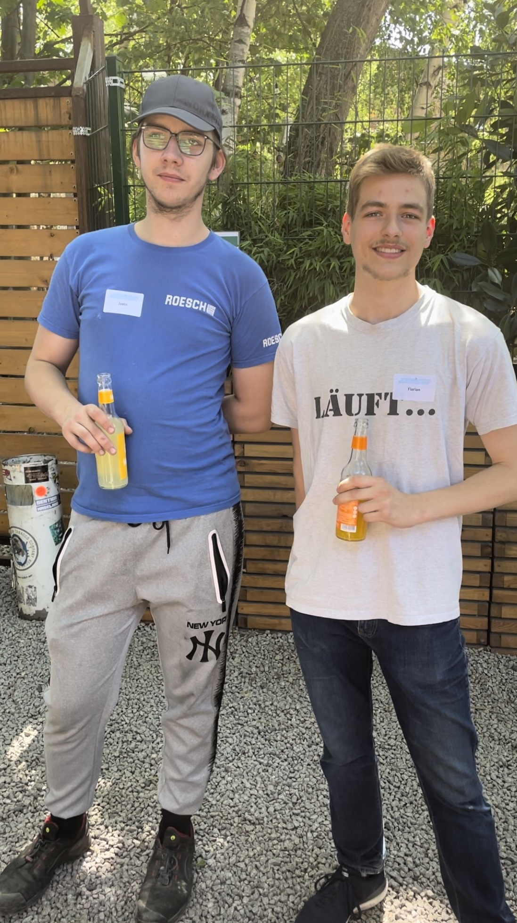
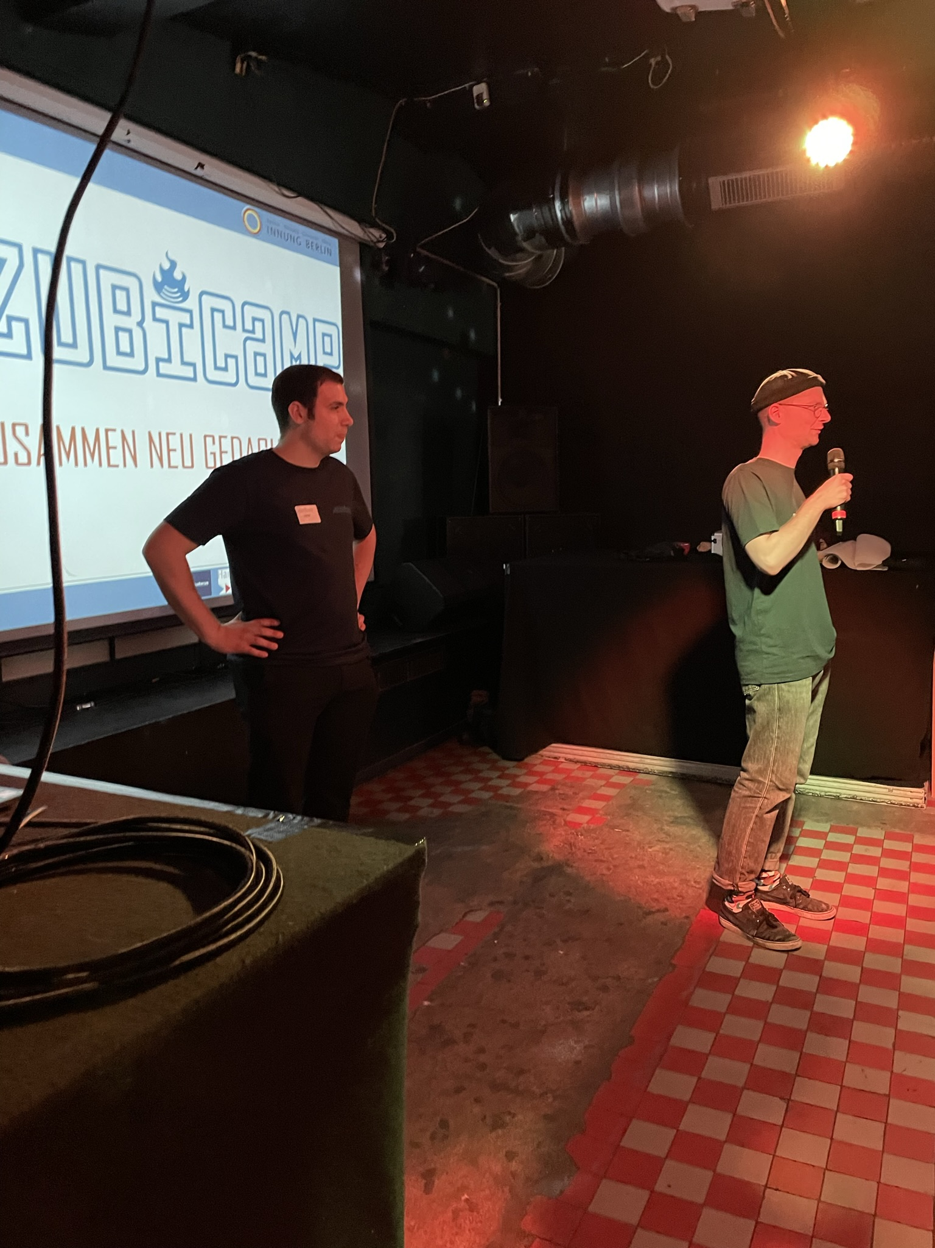
Eindrücke

